Slide 1





CAPTURA MIR 2023 FAETA
SISTEMA DE RECURSOS FEDERALES TRANSFERIDOS (SRFT)
SEGUNDO TRIMESTRE 2023
Departamento de Planeación y Seguimiento Operativo
Culiacán, Sin., Julio de 2023

Slide 2
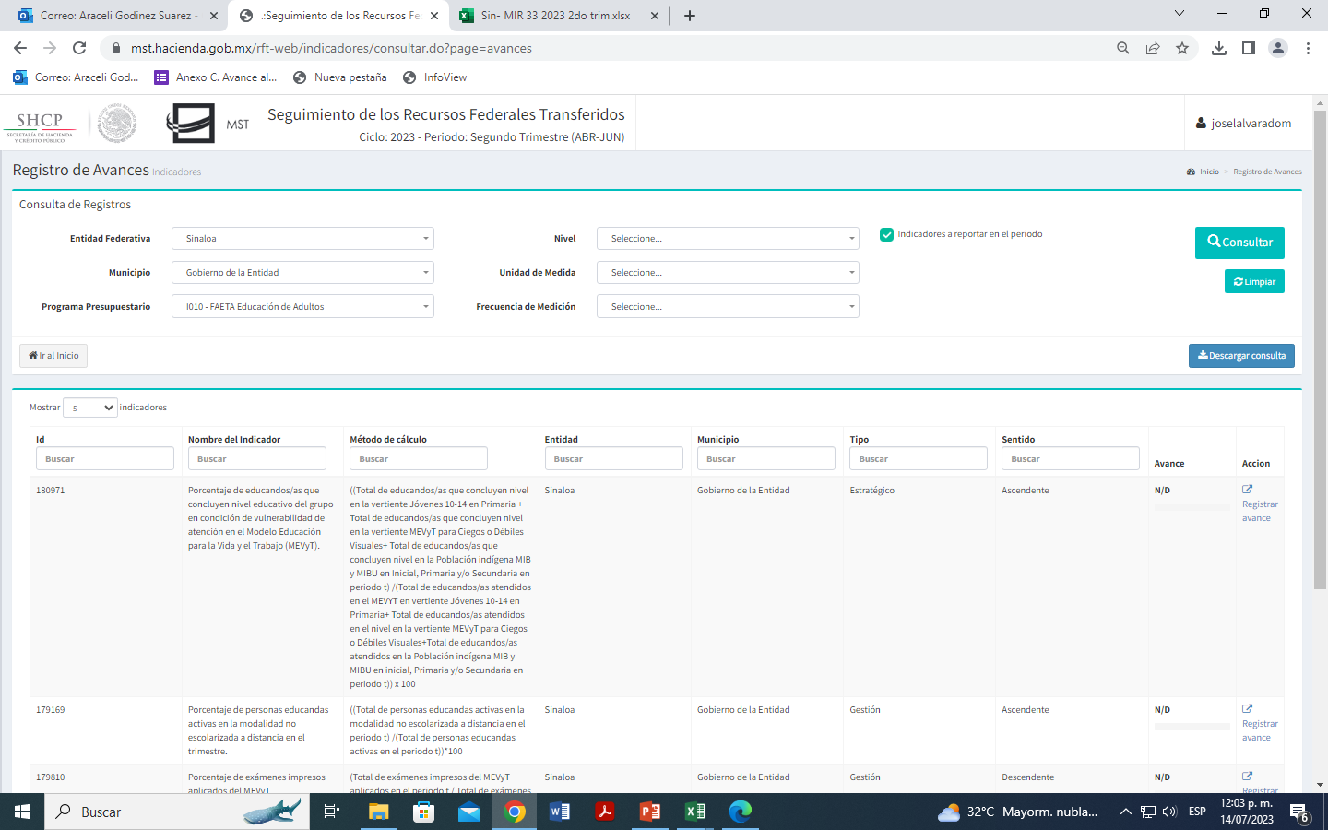

Slide 3
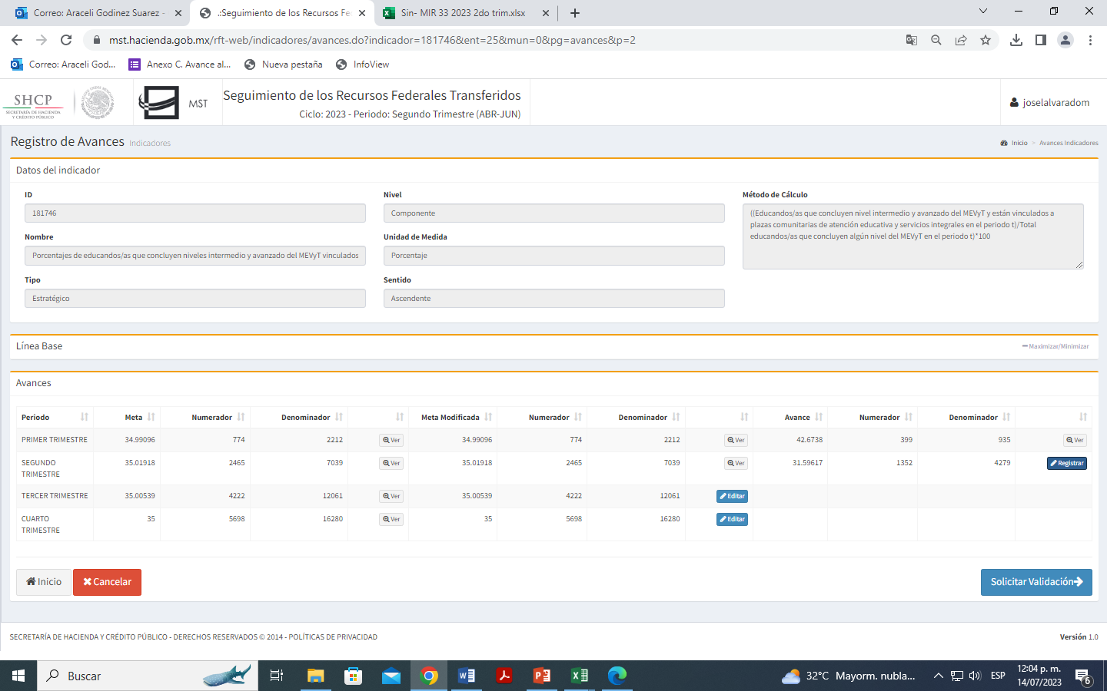

Slide 4


Slide 5


Slide 6


Slide 7


Slide 8


Slide 9


Slide 10
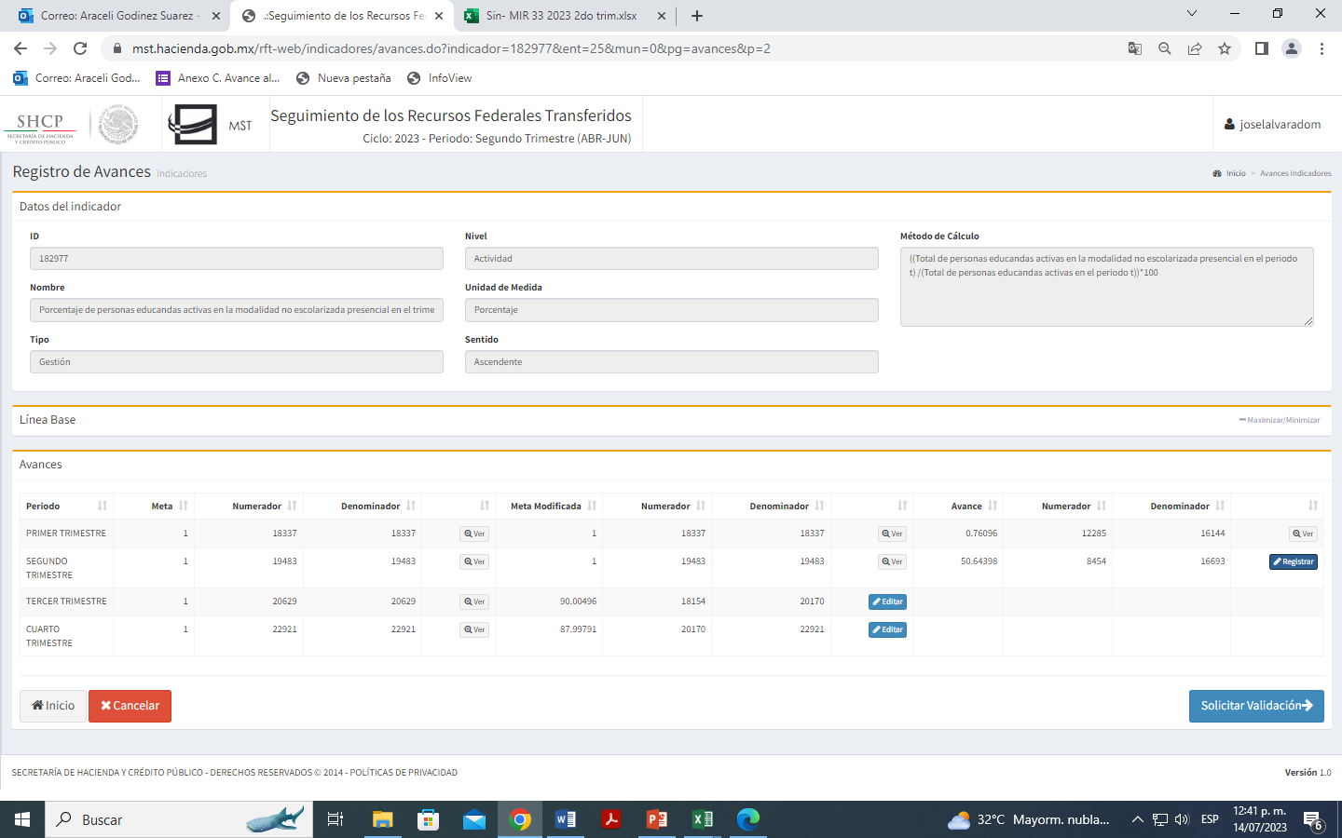

Slide 11
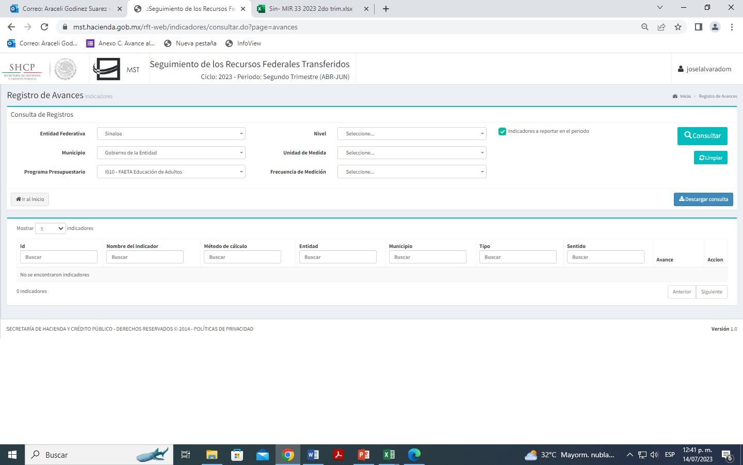

Slide 12
REPORTE PRELIMINAR 2DO. TRIM. 2023

